Slide 1
ODREĐENI ASPEKTI PRORAČUNSKIH REFORMI U RUSIJI:
SUDJELOVANJE JAVNOSTI U PRORAČUNSKOM POSTUPKU
Sergey ROMANOV
DIREKTOR, ODJEL ZA PRORAČUNSKU METODOLOGIJU
I FINANCIJSKO IZVJEŠTAVANJE U JAVNOM SEKTORU

Slide 2
PRORAČUNSKI SUSTAV
RUSKE FEDERACIJE
2
Federalni proračun,
proračuni ruskih
izvanproračunskih fondova (3)
1. razina
Proračuni ruskih
federalnih entiteta (85),
Teritorijalni izvanproračunski fondovi
2. razina
Proračunski sustav Ruske Federacije
Lokalni proračuni:
proračuni općinskih područja,
gradskih okruga, naselja
(21.500)
3. razina
Prema članku 31. Zakona o proračunu Ruske Federacije, svaki sastavni entitet Ruske Federacije i općina u javnom sektoru imaju jednaka prava i samostalni su u ostvarivanju svojih proračunskih prava (Načelo proračunske samostalnosti).

Slide 3
Vladini programi
Niz aktivnosti i alata javne politike za osiguravanje ostvarenja prioriteta i ciljeva javne politike u području društvenog i gospodarskog razvoja, kao i zaštite nacionalne sigurnosti pri provedbi ključnih javnih funkcija
FEDERALNI PRORAČUN
KONTROLA
OSTVARENJE
CILJEVA VLADINIH PROGRAMA
UTVRĐIVANJE MOGUĆNOSTI UČINKOVITIJE UPOTREBE RESURSA
REGIONALNI PRORAČUN
Ishod
KONTROLA
OPĆINSKI PRORAČUN

Slide 4
4
Osiguravanje odgovornosti
za proračunske rashode
Poboljšanje kvalitete podataka i proširenje obuhvata državne financijske statistike
Osiguravanje otvorenog proračunskog procesa i uključenost organizacija civilnog društva
Unaprjeđenje kontrole javnih financija
Razvoj sustava unutarnje revizije u organizacijama u javnom sektoru
2019. – 2024. Koncept poticanja učinkovitosti proračunskih rashoda, poglavlje IX. „Odgovornost za proračunsku potrošnju”
I.
II.
III.

Slide 5
Sustav upravljanja
proračunskim informacijama
Izgradnja kapaciteta građana u pogledu upotrebe proračunskih informacija:
Razvojni program za inicijativno planiranje proračuna u ruskim federalnim entitetima
Monitoring praksi inicijativnog planiranja proračuna
Promicanje najboljih primjera iz prakse inicijativnog planiranja proračuna u sastavnim entitetima i općinama
III.
Uključenost građana
Poučavanje građana u svrhu razumijevanja proračunskih informacija:
Promicanje proračunske pismenosti među sudionicima inicijativnog planiranja proračuna (informativni materijali za ciljanu publiku)
Paket za učenje o proračunskoj pismenosti za učenike srednjih škola
Ugradnja elemenata proračunske pismenosti u financijsku pismenost
Organizacija godišnjih natjecanja u idejama za proračun za građane među stanovništvom
II. Proračunska pismenost
Razvoj zahtjeva, standarda i metodologije za proračune otvorene na svim razinama proračunskog sustava u Ruskoj Federaciji:
Razvoj otvorenih proračunskih podataka u Ruskoj Federaciji na temelju novih međunarodnih zahtjeva i prikupljenog vlastitog iskustva
Mjerenje otvorenosti proračunskih podataka
Razvoj metodologije za otvorene proračunske podatke za ruske federalne entitete
Prikupljanje i distribucija najboljih praksi u pogledu otvorenog proračuna
I. Otvorene informacije

Slide 6
Područja aktivnosti unutar projekta
ruskog Ministarstva financija „Proračun za građane”
Analiza međunarodnih standarda za administraciju otvorenog proračuna, razvoj i primjenu određenih alata koji se temelje na najboljim primjerima međunarodne prakse, uključujući Indeks otvorenosti proračuna Međunarodnog partnerstva za proračun
Razvoj metodologije i monitoring otvorenih proračunskih podataka u ruskim federalnim entitetima.
Razvoj mehanizama uključenosti građana u proračunski proces na lokalnoj razini na temelju raširene međunarodne prakse participativnog (inicijativnog) planiranja proračuna.
Razvoj aktivnosti za poboljšanje proračunske pismenosti stanovništva.
Organizacija i održavanje natjecanja u idejama među stanovništvom koje se odnose na predstavljanje „Proračuna za građane”.
Razvoj i objava godišnjih izvještaja ruskog Ministarstva financija o najboljim primjerima iz prakse ruskih federalnih entiteta i općina prema projektnom području (Proračun za građane, inicijativno planiranje proračuna itd.).

Slide 7
Dinamika obujma predstavljenih informacija
o osam ključnih proračunskih dokumenata prema IBP-ovu Indeksu otvorenosti proračuna
Odjeljak ankete |  | 2006. | 2008. | 2010. | 2012. | 2015. | 2017. | 2019.**
Dokument | Odgovarajući dokument u Ruskoj Federaciji | Rezultat
1. Preliminarni proračunski zahtjev | 1. Glavna područja proračunskih, poreznih i carinskih politika | 67. | 89. | 89. | 78. | 89. | 0* | 100.
2. Prijedlog proračuna vlade | 2. Prijedlog zakona o federalnom proračunu za sljedeću financijsku godinu i razdoblje planiranja predstavljeni Državnoj dumi | 34. | 56. | 56. | 82. | 75. | 67. | 67.
3. Odobreni proračun | 3. Zakon o federalnom proračunu | Nije primjenjivo | 100. | 100. | 100. | 67. | 100. | 100.
4. Proračun za građane | 4. Glavne odredbe zakona o proračunu u obliku pristupačnom građanima | 0. | 100. | 0. | 0. | 67. | 67. | 100.
5. Trenutačni izvještaji | 5. Trenutačni izvještaji Federalne riznice o provedbi federalnog proračuna | 89. | 96. | 96. | 96. | 82. | 100. | 100.
6. Polugodišnji pregled | 6. Bilješke uz Izvještaj o provedbi federalnog proračuna za 1. polugodište tekuće financijske godine | 67. | 0. | 0. | 0. | 85. | 33. | 33.
7. Godišnji izvještaj | 7. Godišnji izvještaj o provedbi federalnog proračuna | 50. | 27. | 57. | 70. | 69. | 67. | 67.
8. Revizorski izvještaj | 8. Zaključak Računovodstvene komore Ruske Federacije o izvršenju federalnog proračuna | 83. | 83. | 67. | 67. | 57. | 67. | 67.
UKUPNO |  | 47. | 58. | 60. | 74. | 74. | 72. | 81.
* - zbog zakonske odgode proračunskog procesa u 2016. ** - samoprocjena temeljena na metodologiji IBP-a

Slide 8
Trenutačni rezultati razvoja inicijativnog planiranja proračuna*
 | Pokazatelj | 2015. | 2016. | 2017. | 2018.
1. | Broj ruskih federalnih entiteta uključenih u provedbu praksi inicijativnog planiranja proračuna, jedinice | 7 | 16 | 47 | 68
2. | Broj regionalnih subvencija za provedbu programa participativnog planiranja proračuna, mlrd. rubalja | 1,4 | 5,1 | 7,7 | 10,5
3. | Opseg rashoda federalnog proračuna, mlrd. rubalja** | – | – | 3,8 | 3,9
4. | Sufinanciranje koje provode zajednice i poduzeća, mlrd. rubalja | 0,4 | 0,7 | 1,1 | 1,8
5. | Ukupan iznos projekta, mlrd. rubalja | 2,4 | 7,0 | 14,5 | 19,3
6. | Broj provedenih projekata, jedinice | 2.657 | 8.732 | 15.942 | 18.725
* - podaci na temelju nalaza naknadne analize službenih odgovora regionalnih izvršnih tijela na upit ruskog Ministarstva financija o iskustvu inicijativnog planiranja proračuna u odgovarajućem razdoblju;
** - uključujući sredstva prioritetnog projekta ruskog Ministarstva graditeljstva „Stvaranje ugodnog urbanog okruženja” i federalnog ciljanog programa „Održiv razvoj ruralnih područja za razdoblje 2014. – 2017. te do 2020.” ruskog Ministarstva poljoprivrede.

Slide 9
Klasifikacija prakse sudjelovanja građana
u Ruskoj Federaciji
Kriterij | 1. Program podrške lokalnim inicijativama (LISP) Svjetske banke | 2. „Građanska inicijativa” „Proračun za građane” | 3. Participativno planiranje proračuna | 4. Proračun za mlade | 5. Razvojni program za područja pod vodstvom javnosti (PORT)
Godina pokretanja | 2007. | 2011. | 2013. | 2017. | 2018.
Ključne značajke | 1. Odabir projekata koje građani biraju na sastancima zajednica. 2. Konkurentan odabir projekata na temelju glasanja i kriterija. 3. Uključenje u nacionalne administrativne, proračunske i pravne sustave. 4. Provedba projekata financira se iz proračuna federalnih entiteta uz obavezno sufinanciranje koje osiguravaju zajednica, lokalna poduzeća i općine. | To su regionalne varijante praksi inicijativnog planiranja proračuna koje predstavljaju sintezu različitih pristupa participativnom planiranju proračuna. | Dodjela namjenskih sredstava iz gradskog proračuna ili prikupljanje sredstava na temelju odluka odbora u čijem su sastavu građani koji su nasumično odabrani među onima koji su prijavili svoje projekte na razmatranje te općinski predstavnici. Odbor može predložiti proračunske inicijative za različita područja gradskog života. | Godišnja dodjela sredstava iz regionalnog proračuna za škole (do 3 mil. rubalja) za potrošnju uz sudjelovanje starijih učenika | 1. Vrste projekata: izgradnja i obnova objekata socijalne infrastrukture u gradskim okruzima 2. Na svakom se sastanku zajednice odabire jedan projekt i tri delegata 3. Na sastanku delegata odabiru se dva projekta iz svakog okruga 4. Glasa se putem službene nacionalne platforme za javne usluge
Obuhvat regija | Kirovska, Tverska, Nižnjenovgorodska oblast, Stavropolj, Habarovski kraj, Republike Baškirska i Sjeverna Osetija-Alanija, Židovska autonomna oblast itd. | Tulska, Irkutska, Tambovska oblast itd. | 13 gradova i urbanih naselja Lenjingradske, Vologodske i Kirovske oblasti, od 2016. projekt participativnog planiranja proračuna pokrenut je u Sankt-Peterburgu | Sahalinska oblast, Republika Komi, Sankt-Peterburg, Jamalskonenečki autonomni okrug, Altajski kraj, Moskovska oblast (Balašiha) | Sahalinska oblast

Slide 10
Glavne faze razvoja inicijativnog planiranja proračuna
u Ruskoj Federaciji
2015.
2016.
2017.
2018.
Centar za inicijativno planiranje proračuna osnovan je u sklopu Instituta za financijska istraživanja ruskog Ministarstva financija
Pokretanje projekta za razvoj inicijativnog planiranja proračuna u Ruskoj Federaciji uz sudjelovanje Svjetske banke
Razvijen je program „Srednjoročni razvoj inicijativnog planiranja proračuna u Ruskoj Federaciji”
Inicijativno planiranje proračuna uključeno je u vladin program ruskog Ministarstva financija „Upravljanje javnim financijama i regulacija financijskog tržišta”

Slide 11
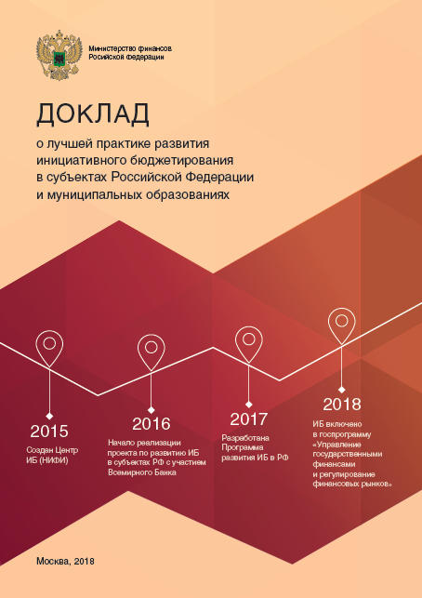
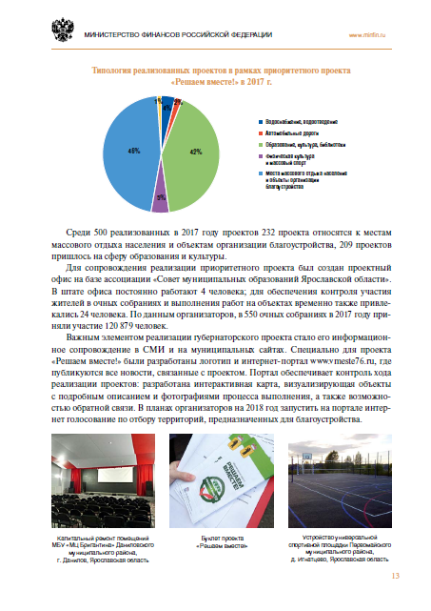
Godišnja objava izvještaja o najboljim primjerima iz prakse
Preuzmi Izvješće za 2018.
Glavne posebnosti ruske prakse inicijativnog planiranja proračuna:
1. Financijski doprinos građana u svrhu provedbe projekata za podršku inicijativama.
2. Potpora vlade praksi uključivanja građana u razvoj teritorija u okviru projekata za podršku inicijativama, uključujući uvođenje inicijativnog planiranja proračuna u vladinom paketu alata za poticanje učinkovitosti proračunske potrošnje i povećanu otvorenost proračuna.
3. Rad na primjeni regulatornih normi kako bi se omogućila dobrovoljna primjena inicijativnog planiranja proračuna.
Preuzmi Izvješće za 2019.

Slide 12
Pravni okvir inicijativnog planiranja proračuna
U zakonima o jedinicama lokalne samouprave:
obuhvatiti pravo skupine za inicijativu na predlaganje projekta za podršku inicijativi jedinici lokalne samouprave;
proširiti opseg projekata za podršku inicijativama kako bi obuhvatio odluke o pitanjima od lokalne važnosti ili drugim pitanjima u nadležnosti jedinice lokalne samouprave;
uključiti prijedlog za projekte za podršku inicijativama u druge oblike provedbe lokalne samouprave (konferencije, sastanke, javne rasprave);
utvrditi sadržaj projekta za podršku inicijativi, uvjete ispitivanja i pristup kako s njima raditi u proračunskom procesu;
utvrditi iscrpan popis slučajeva kada lokalna uprava može odbiti pružiti podršku projektu za podršku inicijativi;
uvesti konkurentan mehanizam za odabir i evaluaciju troškova i koristi projekata koje provodi skupina kolega (odbor);
ovlastiti predstavničko općinsko tijelo za utvrđivanje poretka prijedloga, izrade, odabira i provođenja projekata za podršku inicijativi;
utvrditi izvore financiranja provedbe projekata za podršku inicijativama, uključujući uplate inicijativa.
U Zakonu o proračunu:
isključiti uplate inicijativa iz načela općeg (kumulativnog) obuhvata proračunskih rashoda, što će omogućiti da se ta sredstva ciljano rabe za provođenje projekata za podršku inicijativama;
primijeniti normu za uračunavanje uplata inicijativa u prihod općina kao neoporezivih prihoda;
dopuniti sposobnosti ruskog Ministarstva financija smjernicama za planiranje proračunskih rashoda ruskih federalnih entiteta (lokalnih proračuna) za provedbu projekata za podršku inicijativama;
dopuniti sposobnosti ruskog Ministarstva financija smjernicama za predstavljanje proračunskih informacija u obliku koji je pristupačan i razumljiv građanima u svrhu podizanja razine proračunske pismenosti među sudionicima inicijativnog planiranja proračuna.

